Slide 1
7. évfolyam – 2. téma
Magyarország a Habsburg Birodalomban
A reformkor Magyarországon

Slide 2
1 Csoportosítsa!
III. Károly | Mária Terézia | II. József | I. Ferenc
Pragmatica Sanctio
Nem hívja össze az országgyűlést
Hétéves háború
Állandó hadsereg
Nem nemesek hivatalviseléásének engedélyezése
Nevezetes tollvonás
Ratio Educationis
Magyar jakobinus mozgalom leverése
Vitam et Sanguinem – Életünket és vérünket
Megoldás

Slide 3
2. Egészítse ki a szervezeti diagramot!
Bécs
----------
(uralkodó)
Pozsony
------------
(alsó- és felsőtábla
Pozsony
----------
(gazdaság, pénzügy)
Pozsony
----------
(megyék irányítása)
Bécs
-----------
(államügyek, oklevél)
Megoldás

Slide 4
3. Melyik fogalomra ismer?
Fogalom | Magyarázat
reform | A jobbágyok munkajáradéka.
Porció | Hivatalosan soha meg nem koronázott uralkodó.
Forspont | Átalakítás, újítás békés, nem forradalmi úton.
Robot | Katonák étkeztetése és elszállásolása.
Kalapos király | A hadsereg szállítása.
Megoldás

Slide 5
4. Rendezze időrendbe reformkor eseményeit!
Ellenzéki Párt megalakulása
Országgyűlési Tudósítások megjelenése
Széchenyi felajánlása a Tudományos Akadémia alapítására
Magyar nyelv hivatalossá válik
A Hitel megjelenése
Kossuth a Pesti Hírlap főszerkesztője lett.
Megoldás

Slide 6
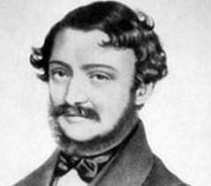
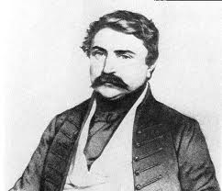
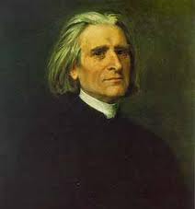
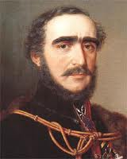
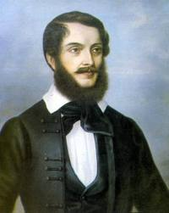
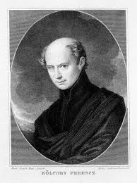
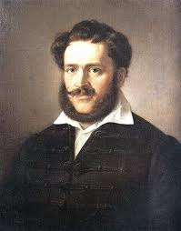
5. Kire ismer a képeken?
1
2
3
4
5
6
7
Megoldás

Slide 7
6. Rendszerezze! Széchenyi – Kossuth!
Gr. Széchenyi István | Kossuth Lajos
„A legnagyobb magyar”
Arisztokrata származás
Középbirtokos nemesi családból származik
Ügyvéd
Törvényhatósági Tudósítások
Ősiség eltörlése
Országgyűlési Tudósítások
Magyar Tudományos Akadémia megalapítója
Megoldás

Slide 8
7. Honnan való az idézet, illetve kitől?
„Vitam et Sanguinem pro rege nostro – Életünket és vérünket királyunkért”
„Hogy feloszthatatlanul és elválaszthatatlanul, egymással és együttesen, és Magyarország királyságával és az ahhoz kapcsolt részekkel, királyságokkal és tartományokkal egyetemben örökösen birják, uralkodjanak rajta és kormányozzák;”
„a hitel híját tartam azon oknak: hogy a magyar birtokos szegényebb, mint birtokához képest lennie kellene,”
„Ipar nélkül a nemzet félkarú óriás”
„Vigyázó szemetek Párizsra vessétek.”
Én tehát, hogy egyszer s mindenkorra elejét vegyem a magyar és erdélyi rendek minden elgondolható, a méltányosságnak csak színével is bíró panaszának, minden uralkodásom alatt kelt általános rendeletet és intézkedést eltörlök, …. Ebből csak a tolerantia-patenst, … és a jobbágyokra vonatkozót veszem ki.
Megoldás

Slide 9
8. Egészítse ki a törvényhozás menetét a rendi országgyűlésben!
____________
_______
_______
___________
egyeztetés
______________
Születés jogán főnemesekből áll
Megyegyűlés követeiből áll.
______________
Követeket választ és utasításokkal látja el
Megoldás

Slide 10
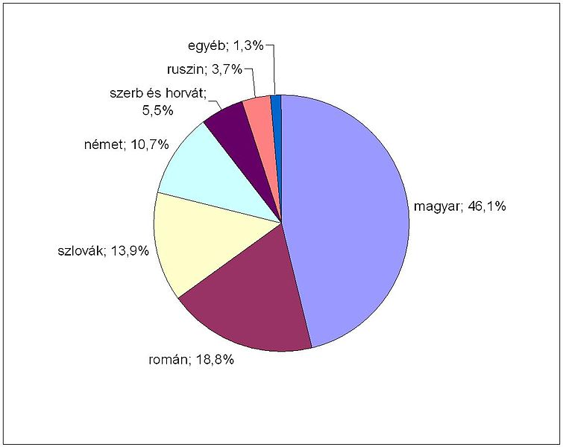
9. Elemezze az ábrát kérdések segítségével!
Mi olvasható le az ábráról?
Milyen nemzetiségek élnek hazánkban a XIX. században?
Melyek a legnagyobb és legkisebb számú nemzetiségek?
Milyen az arány a magyarok és a nemzetiségek között
Minek a következménye ez?
Nemzetiségek aránya Magyarországon az 1840-es években
Megoldás

Slide 11
10. Kiről van szó?
A „árvízi hajós”: ____________________________
A Fiatal Magyarország vezéralakja: _______________
Jobbágysorból származó politikus: _______________
Az Ellenzéki Párt vezetője: _____________________
A Himnusz szerzője: _________________________
A Nemzeti dal szerzője: _______________________
A Toldi szerzője: ____________________________
A Hitel szerzője: ____________________________
A Védegylet elnöke: __________________________
Megoldás

Slide 12
11. Egészítse ki a szöveget!
1846-ban megalakult az arisztokratákhoz közel álló ___párt neve__ . Az 1840-es évektől ellenzéki eszmékkel szemben kialakul egy csoport, ők voltak a __csoport neve____. A ___mihez___ igazodó politikai jogokat követeltek. Velük szemben megalakult _mikor__ -ben a reformokat támogató az ____párt neve___ . A Párt programját az ____dokumentum neve___ foglalta össze. Követelései a reformkor legfontosabb felvetéseit tartalmazták a magyar nyelv ügyének kivételével, mivel az már megvalósult:
_________egyik követelés___________
_________másik követelés___________
_________harmadik követelés________
_________negyedik követelés_____________
Megoldás

Slide 13
12. Mi fűződik a nevéhez?
Tudós | Miről ismert?
Bolyai Farkas és fia János | Elektromotor
Jedlik Ányos | Gyufa feltalálója
Semmelweis Ignác | Matematikus nem euklideszi geometria
Irinyi János | Angol-tibeti szótár
Kőrösi Csoma Sándor | „Anyák megmentője”
Megoldás

Slide 14
1. Megoldás
III. Károly | Mária Terézia | II. József | I. Ferenc
1, 4, | 3, 7, 9 | 5, 6 | 2, 8
Pragmatica Sanctio
Nem hívja össze az országgyűlést
Hétéves háború
Állandó hadsereg
Nem nemesek hivatalviselésének engedélyezése
Nevezetes tollvonás
Ratio Educationis
Magyar jakobinus mozgalom leverése
Vitam et Sanguinem – Életünket és vérünket
Vissza

Slide 15
2. Megoldás!
Bécs
Császár és király
(uralkodó)
Pozsony
Rendi országgyűlés
(alsó- és felsőtábla
Pozsony
Magyar Kamara
(gazdaság, pénzügy)
Pozsony
Helytartótanács
(megyék irányítása)
Bécs
Magyar kancellária
(államügyek, oklevél)
Vissza

Slide 16
3. Megoldás
Fogalom | Magyarázat
reform | Átalakítás, újítás békés, nem forradalmi úton.
Porció | Katonák étkeztetése és elszállásolása.
Forspont | A hadsereg szállítása.
Robot | A jobbágyok munkajáradéka.
Kalapos király | Hivatalosan soha meg nem koronázott uralkodó.
Vissza

Slide 17
4. Megoldás
Széchenyi felajánlása a Tudományos Akadémia alapítására
A Hitel megjelenése
Országgyűlési Tudósítások megjelenése
Kossuth a Pesti Hírlap főszerkesztője lett.
Magyar nyelv hivatalossá válik
Ellenzéki Párt megalakulása
Vissza

Slide 18
5. Megoldás
Erkel Ferenc
Deák Ferenc
Liszt Ferenc
Gr. Széchenyi
István
Kossuth Lajos
Kölcsey Ferenc
Gr. Wesselényi Miklós
Vissza

Slide 19
6. Megoldás!
Gr. Széchenyi István | Kossuth Lajos
1, 2, 6, 8, | 3, 4, 5, 7
„A legnagyobb magyar”
Arisztokrata származás
Középbirtokos nemesi családból származik
Ügyvéd
Törvényhatósági Tudósítások
Hitel
Országgyűlési Tudósítások
Magyar Tudományos Akadémia megalapítója
Vissza

Slide 20
7. Megoldás!
„Vitam et Sanguinem pro rege nostro – Életünket és vérünket királyunkért” – Magyar nemesek 1741 országgyűlésen
„Hogy feloszthatatlanul és elválaszthatatlanul, egymással és együttesen, és Magyarország királyságával és az ahhoz kapcsolt részekkel, királyságokkal és tartományokkal egyetemben örökösen birják, uralkodjanak rajta és kormányozzák;” Pragmatica Sanctio
„a hitel híját tartam azon oknak: hogy a magyar birtokos szegényebb, mint birtokához képest lennie kellene,” gr. Széchenyi István Hitel
„Ipar nélkül a nemzet félkarú óriás” Kossuth Lajos
„Vigyázó szemetek Párizsra vessétek.” Batsányi János
Én tehát, hogy egyszer s mindenkorra elejét vegyem a magyar és erdélyi rendek minden elgondolható, a méltányosságnak csak színével is bíró panaszának, minden uralkodásom alatt kelt általános rendeletet és intézkedést eltörlök, …. Ebből csak a tolerantia-patenst, … és a jobbágyokra vonatkozót veszem ki. Nevezetes tollvonás II. József
Vissza

Slide 21
8. Megoldás
Császár és király
felirat
leirat
felsőtábla
egyeztetés
Alsótábla
Születés jogán főnemesekből áll
Megyegyűlés követeiből áll.
Megyegyűlés
Követeket választ és utasításokkal látja el
Vissza

Slide 22
9. Megoldás
A diagram a Magyarországon élő nemzetiségek arányát ábrázolja a XIX század első felében. Hazánkban ekkor románok, szerbek, horvátok, németek, szlovákok, ruszinok éltek nagyobb számban. A legnagyobb számban románokat, szlovákokat és németeket találunk hazánk területén. Ruszinok, szerbek és horvátok aránya 10 % alatt maradt. A magyarok aránya a nemzetiségekhez képest már a felére csökkent. A török uralom következményeként néptelen területekre a XVIII. sz.-ban a szomszédos államokból és német területekről vándoroltak be emberek nagyobb számban.
Vissza

Slide 23
10. Megoldás
A „árvízi hajós”: Gr. Wesselényi Miklós
A Fiatal Magyarország vezéralakja: Vasvári Pál
Jobbágysorból származó politikus: Táncsics Mihály
Az Ellenzéki Párt vezetője: Gr. Batthány Lajos
A Himnusz szerzője: Kölcsey Ferenc
A Nemzeti dal szerzője: Petőfi Sándor
A Toldi szerzője: Arany János
A Hitel szerzője: Gr. Széchenyi István
A Védegylet elnöke: Kossuth Lajos
Vissza

Slide 24
11. Megoldás
1846-ban megalakult az arisztokratákhoz közel álló Konzervatív Párt . Az 1840-es évektől ellenzéki eszmékkel szemben kialakul egy csoport, ők voltak a „fontolva haladók”. A vagyon nagyságához igazodó politikai jogokat követeltek. Velük szemben megalakult 1847-ben a reformokat támogató Ellenzéki Párt . A Párt programját az Ellenzéki Nyilatkozat foglalta össze. Követelései a reformkor legfontosabb felvetéseit tartalmazták a magyar nyelv ügyének kivételével, mivel az már megvalósult:
közteherviselés
törvény előtti egyenlőség
jobbágyfelszabadítás
ősiség eltörlése
Vissza

Slide 25
12. Megoldás
Tudós | Miről ismert?
Bolyai Farkas és fia János | Matematikus nem euklideszi geometria
Jedlik Ányos | Elektromotor
Semmelweis Ignác | „Anyák megmentője”
Irinyi János | Gyufa feltalálója
Kőrösi Csoma Sándor | Angol-tibeti szótár
Vissza

